Slide 1
ГОСУДАРСТВЕННОЕ АВТОНОМНОЕ ПРОФЕССИОНАЛЬНОЕ ОБРАЗОВАТЕЛЬНОЕ
УЧРЕЖДЕНИЕ ТЮМЕНСКОЙ ОБЛАСТИ
«ТЮМЕНСКИЙ ТЕХНИКУМ СТРОИТЕЛЬНОЙ ИНДУСТРИИ И ГОРОДСКОГО ХОЗЯЙСТВА»
Курсовой проект на тему «Проектирование ИС «Служба доставки»»
Выполнил: Изосимов Д.К.,
студент 1 курса очной формы обучения,
группы ИСиП 25-11-1
Проверила: Гончарова Т.В., должность: преподаватель проф. дисциплин
г. Тюмень, 2026 г.

Slide 2
Описание предметной области
Система бронирования автобусных билетов – это информационная система, предназначенная для автоматизации процессов поиска рейсов, оформления заказов, оплаты билетов и хранения информации о клиентах и бронированиях.
Основные бизнес-процессы:
• Регистрация и авторизация клиентов в системе
• Поиск и подбор автобусных рейсов по заданным параметрам
• Оформление и подтверждение бронирования билетов
• Расчет стоимости поездки и обработка платежей
• Формирование и выдача электронных билетов
• Хранение информации о клиентах, рейсах, заказах и платежах
• Ведение истории бронирований и учет выполненных заказов
• Управление информацией о рейсах и свободных местах
• Обработка и контроль платежных операций
• Предоставление клиентам информации о статусе бронирования и оплате

Slide 3
Проблематика
Основные проблемы предметной области:
• Длительная обработка заявок на бронирование билетов
• Высокая вероятность ошибок при ручном вводе данных о клиентах и заказах
• Сложность учета свободных мест на рейсах
• Отсутствие централизованного хранения информации о клиентах, заказах и платежах
• Затрудненный поиск информации о рейсах и бронированиях
• Неудобный контроль оплаты и статусов заказов
• Сложность ведения истории бронирований
• Повышенная нагрузка на сотрудников при большом количестве клиентов
• Недостаточная скорость обслуживания клиентов
• Отсутствие удобного инструмента для управления рейсами и заказами

Slide 4
Цели и задачи
Целью курсового проекта является проектирование информационной системы бронирования автобусных билетов, обеспечивающей автоматизацию основных процессов оформления заказов, хранение и обработку данных, а также удобство использования для клиентов.
Для достижения поставленной цели необходимо решить следующие задачи:
Провести анализ предметной области.
Изучить процессы бронирования автобусных билетов.
Разработать функциональную модель системы.
Выполнить проектирование информационной системы.
Разработать структуру базы данных.
Создать пользовательский интерфейс системы.
Разработать эскизный проект информационной системы.

Slide 5
Объект и предмет исследования
Объектом исследования данной курсовой работы являются процессы бронирования, оформления и оплаты билетов на автобусные рейсы, а также организация хранения и обработки информации о клиентах, рейсах, заказах и платежах.
Предметом исследования является автоматизация процессов поиска автобусных рейсов, оформления заказов, обработки платежей, выдачи электронных билетов и ведения истории бронирований с использованием информационной системы.

Slide 6
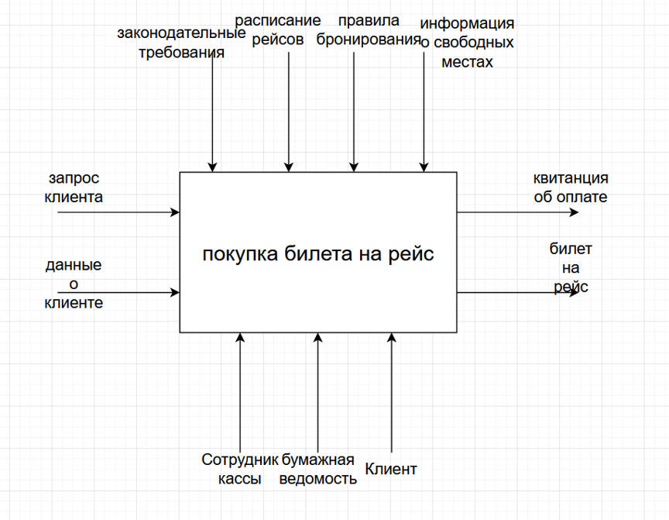
Контекстная диаграмма IDEF0 «Покупка билетов на рейс»

Slide 7
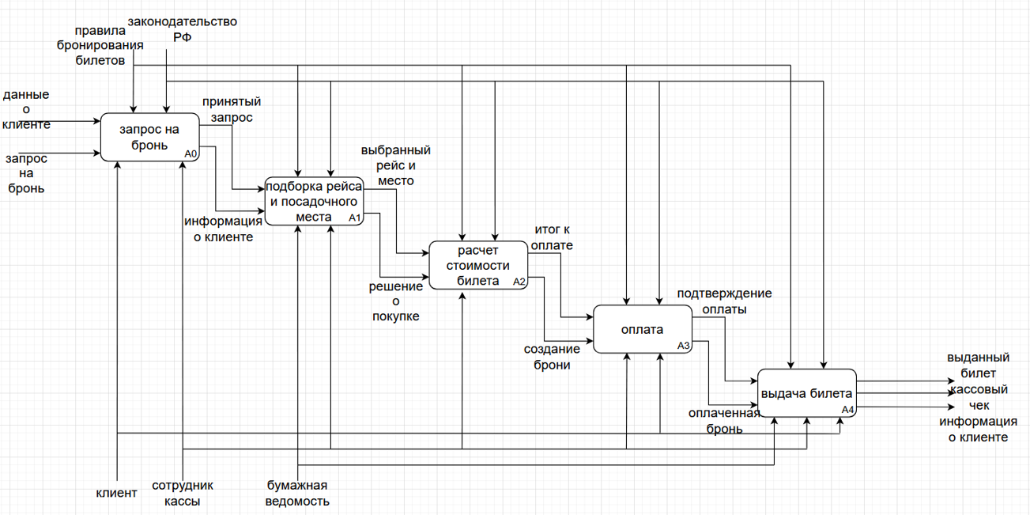
Декомпозиция диаграммы IDEF0 (1ур.)

Slide 8
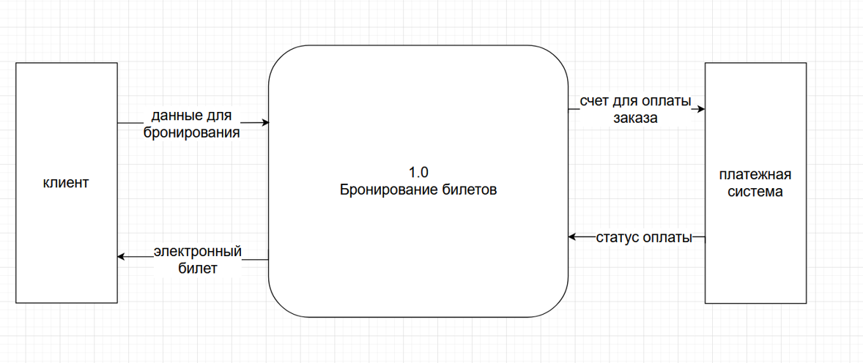
Контекстная диаграмма DFD «Бронирование билетов»

Slide 9
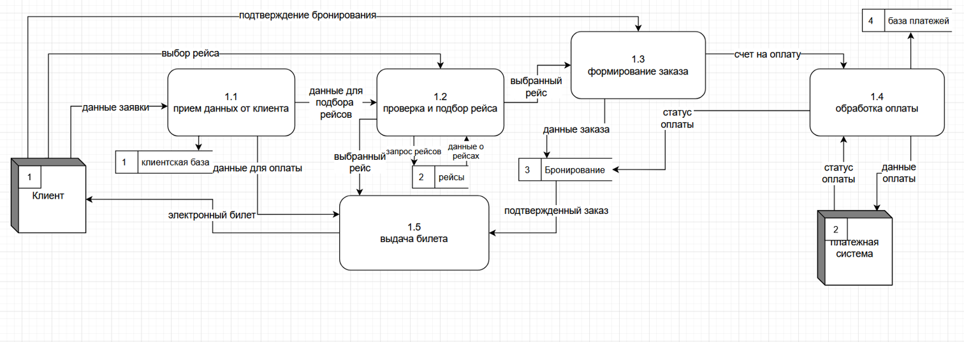
Декомпозиция диаграммы DFD (1ур.)

Slide 10
Основные функциональные требования:
- Страница клиентов.
- Страница рейсов.
- Страница заказов.
- Страница платежей.
- Страница истории бронирований.
- Поиск информации на страницах системы.
Техническое задание
Основная цель разработки ИС:
Создание веб-интерфейса для администратора системы бронирования автобусных билетов, обеспечивающего удобное управление данными о клиентах, рейсах, заказах, платежах и истории бронирований.
Процесс разработки базы данных включает несколько основных этапов:
Концептуальное проектирование. На данном этапе выполняется анализ предметной области, определяются основные сущности системы, их свойства и взаимосвязи.
Логическое проектирование. Этап включает разработку структуры базы данных, определение таблиц, атрибутов и связей между ними.
Физическое проектирование. На этапе физического проектирования определяется способ хранения данных, создаются таблицы базы данных и настраиваются параметры доступа и обработки информации.

Slide 11
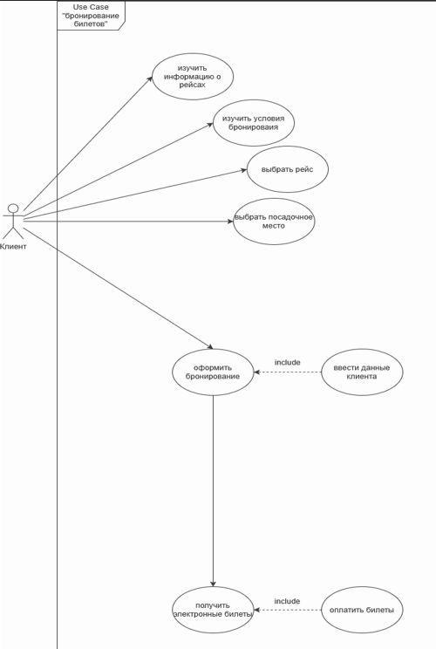
UML диаграмма вариантов использования (USECASE)

Slide 12
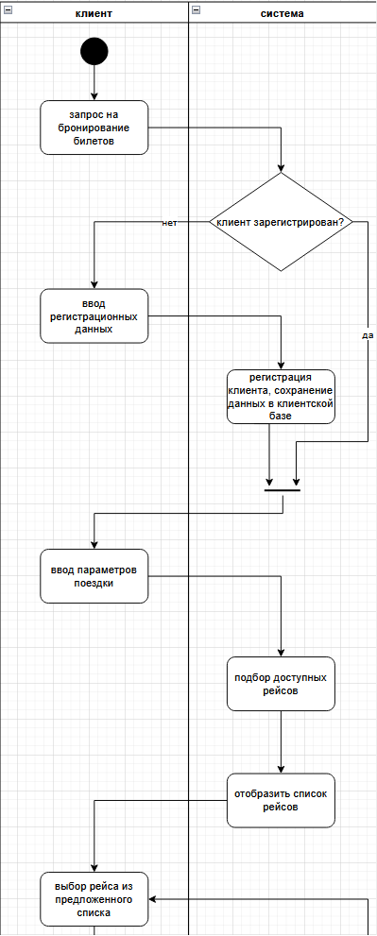
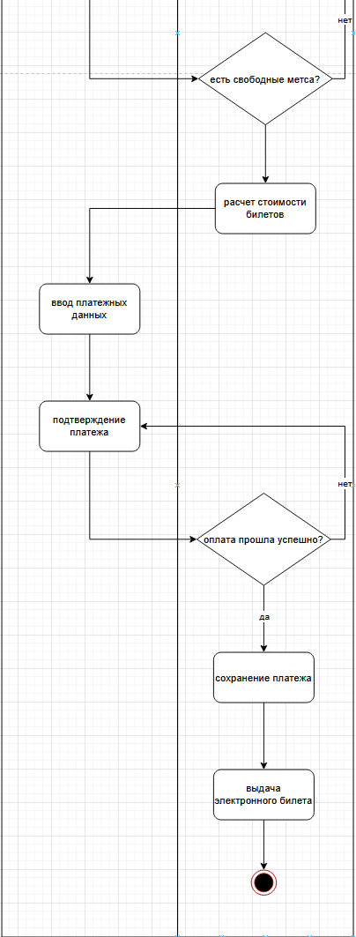
UML диаграмма деятельности (ACTIVITY)

Slide 13
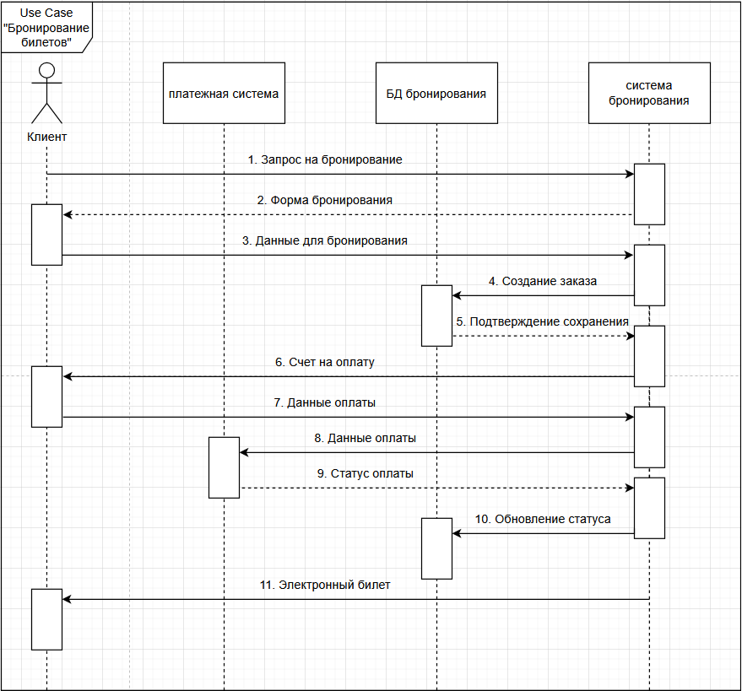
UML диаграмма последовательности (ACTIVITY)

Slide 14
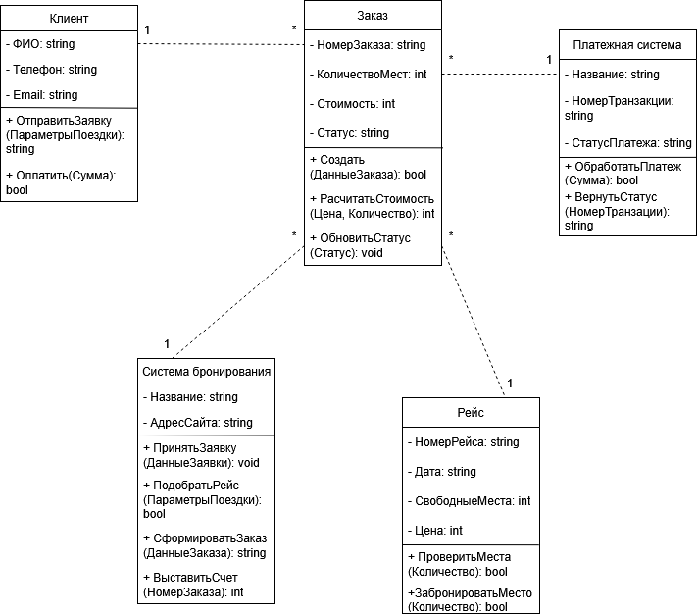
UML диаграмма классов (CLASS)

Slide 15
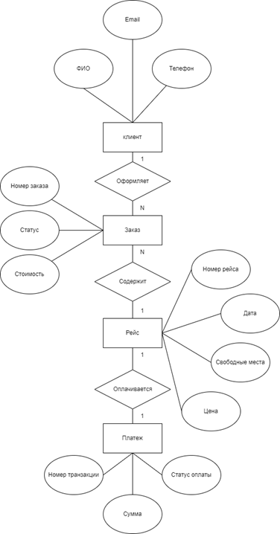
Концептуальная модель данных

Slide 16
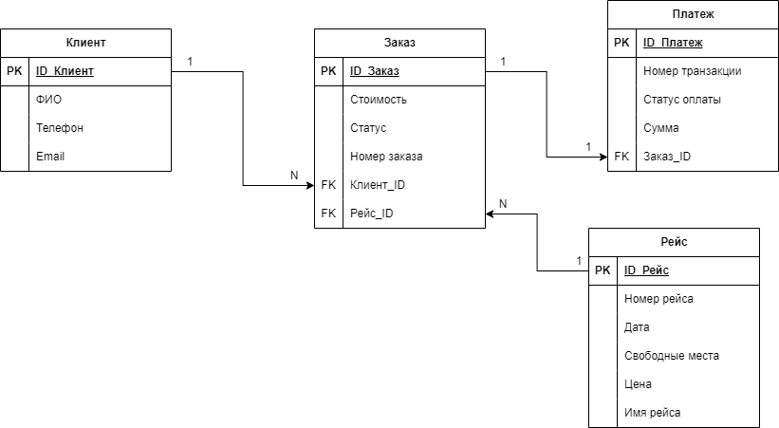
Логическая модель данных

Slide 17
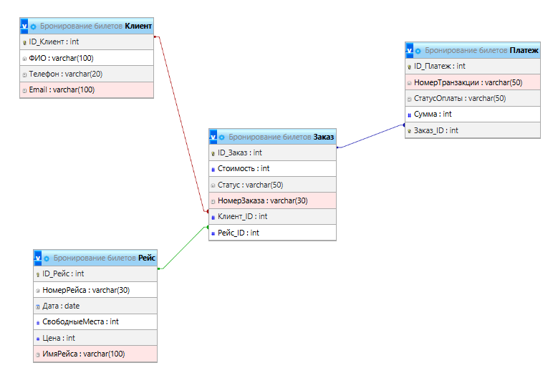
Физическая модель данных

Slide 18

Проверочные запросы к базе данных
Вывод всех клиентов

Slide 19

Проверочные запросы к базе данных
Вывод всех рейсов

Slide 20
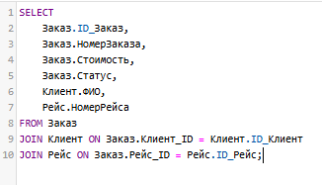
Проверочные запросы к базе данных
Вывод всех заказов

Slide 21
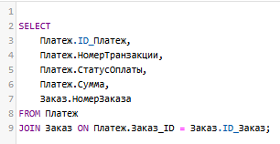
Проверочные запросы к базе данных
Вывод всех платежей

Slide 22
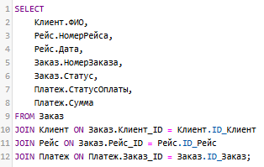
Проверочные запросы к базе данных
Вывод истории бронирований

Slide 23
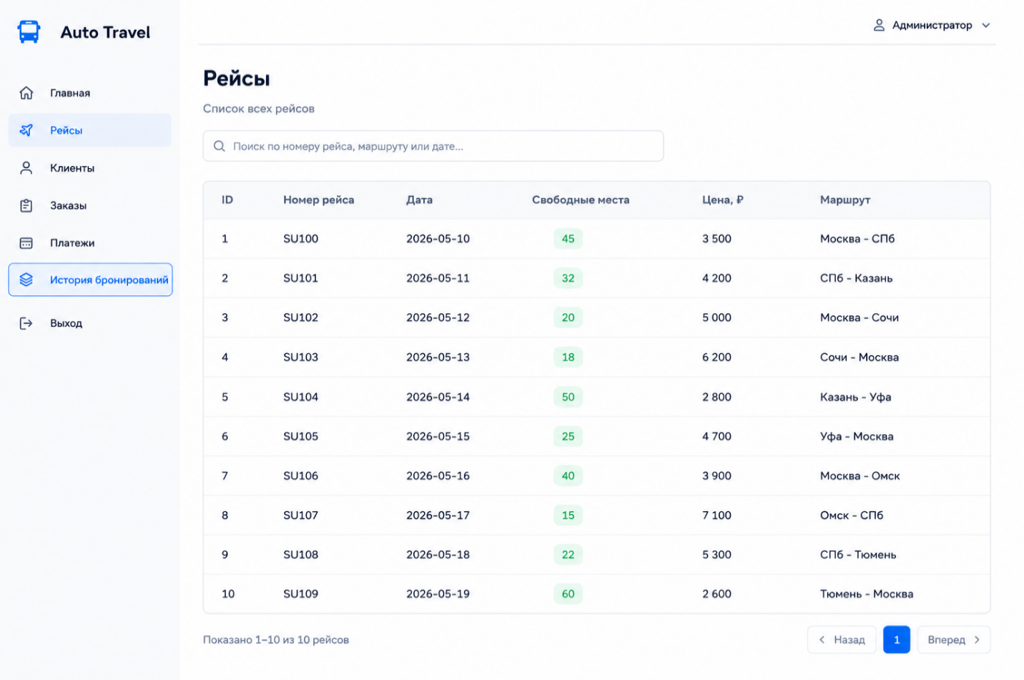
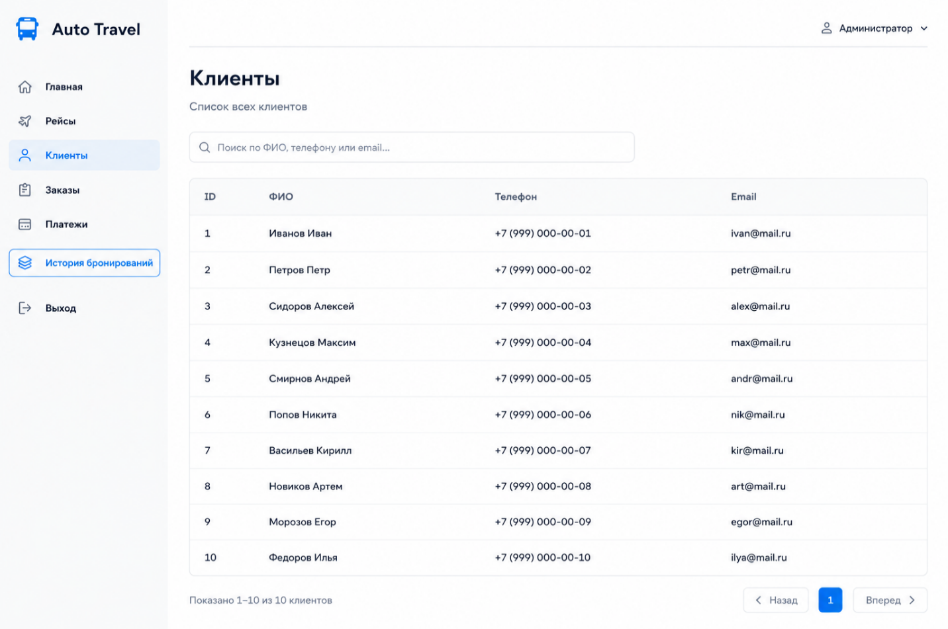
Пользовательский интерфейс

Slide 24
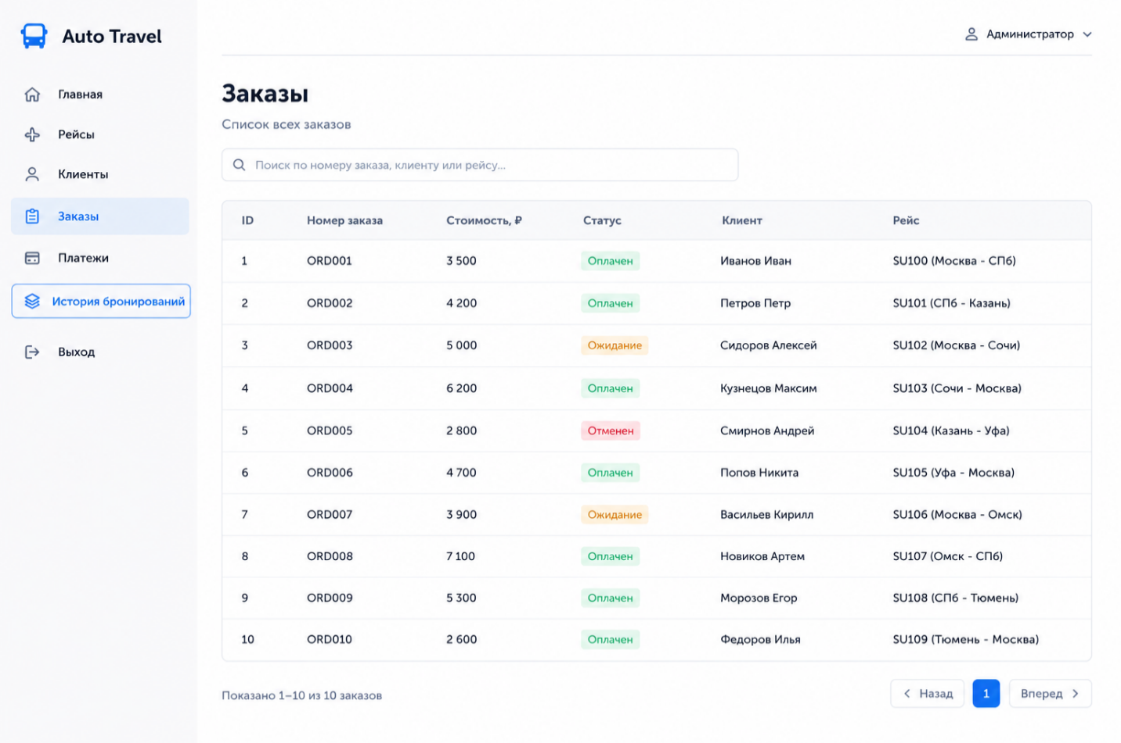
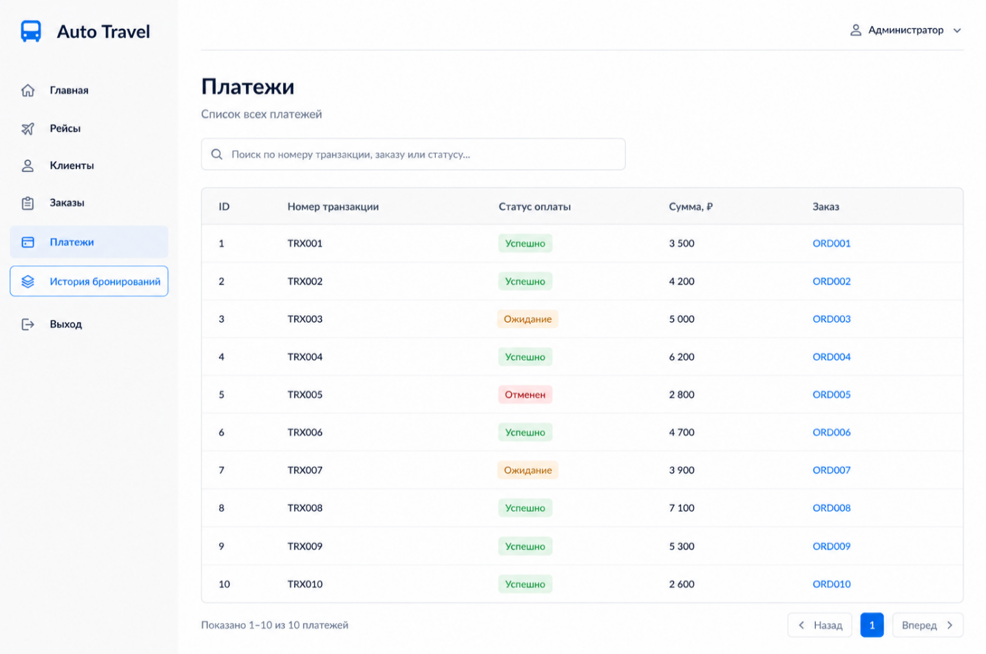
Пользовательский интерфейс

Slide 25
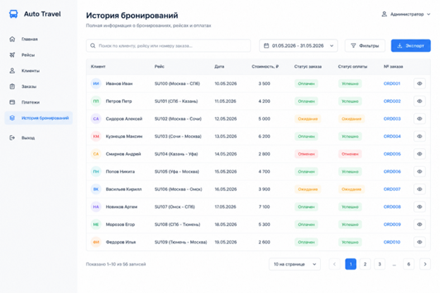
Пользовательский интерфейс

Slide 26
Заключение
В ходе выполнения курсового проекта была рассмотрена предметная область системы бронирования билетов и выполнено проектирование информационной системы, предназначенной для автоматизации основных процессов обработки заказов и хранения данных.
В процессе работы были изучены особенности организации бронирования билетов, рассмотрены основные участники системы и их взаимодействие, а также определены требования к функционалу информационной системы. Проведенный анализ показал, что использование автоматизированной системы позволяет повысить удобство работы с информацией, сократить время обработки заказов и уменьшить вероятность возникновения ошибок.

Slide 27
СПАСИБО ЗА ВНИМАНИЕ!

